Slide 1
Муниципальное автономное общеобразовательное учреждение
«Школа-интернат № 4 для обучающихся с ограниченными возможностями здоровья» г. Перми
Организация работы
коммуникативного класса на базе МАОУ «Школа-интернат № 4
для обучающихся с ОВЗ» г. Перми

Slide 2
Цель открытия коммуникативного класса
формирование коммуникативных навыков и социальных компетенций, индивидуальная коррекция трудностей в обучении и поведении обучающихся с тяжелыми множественными нарушениями развития, обучающихся с расстройством аутистического спектра

Slide 3
Задачи
Выявить проблемы обучающихся, препятствующие обучению в классе и общению со сверстниками.
Создать специальные условия (средовые, кадровые, организационные) для индивидуальной коррекции трудностей в обучении и поведении обучающихся в соответствии с ФГОС ОВЗ и ФГОС УО, индивидуального плана коррекции.
Подготовить обучающихся с тяжелыми множественными нарушениями развития, обучающихся с расстройством аутистического спектра к включению в групповое обучение или групповые мероприятия внеурочной деятельности.
Организовать групповую работу с целью формирования и развития коммуникативных навыков и навыков работы в группе у обучающихся.

Slide 4
Этапы реализации проекта
Включение в коммуникативный класс учащихся первого года обучения.
Включение в коммуникативный класс обучающихся, находящихся на индивидуальном обучении на дому.
Включение в коммуникативный класс детей микрорайона на платной основе.

Slide 5
Организация работы коммуникативного класса 2021-2022 уч.г.
1 дополнительный класс.
Состав класса:
6 человек: 4 мальчика, 2 девочки;
6 человек – ребёнок-инвалид;
6 человек по заключению ПМПК: создание специальных условий при обучении с 2021-2022 учебного года по адаптированной образовательной программе образования обучающихся с умственной отсталостью, СИПР, вариант 2, 1 класс. Педагогическая коррекция в образовательной организации.
разнообразие медицинских диагнозов: синдром Дауна, ДЦП, аномалия мозолистого тела, врожденный порок сердца, последствия ВУИ, эпилепсия.
различный уровень развития.

Slide 6
Трудности
Однотипное заключение ПМПК (по потенциальным возможностям формировать функциональные действия с предметами, формировать навыки самообслуживания с учётом потенциальных возможностей);
необходимость помощи ассистента по заключению ПМПК 4 обучающимся.
полевое поведение.
несформированность учебного поведения.
дети с аутоагрессией, с дезадаптивным поведением.
несформированность навыков самообслуживания.

Slide 7
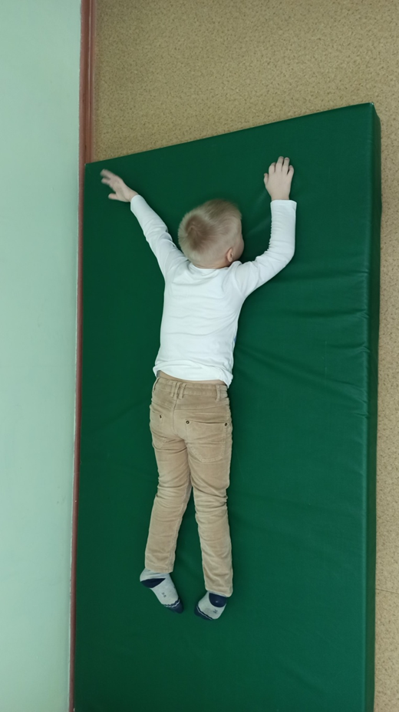
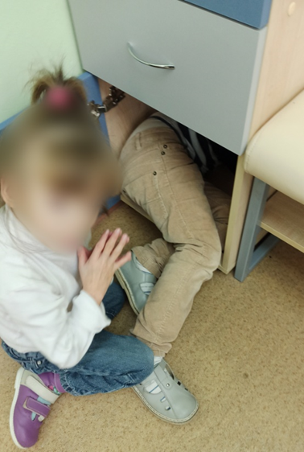
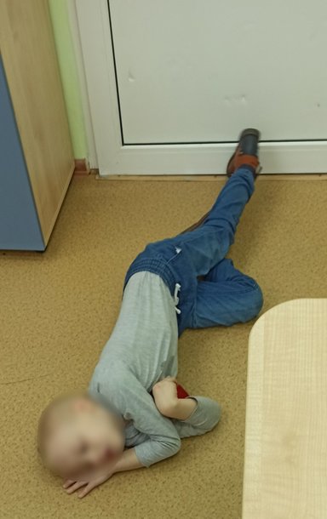
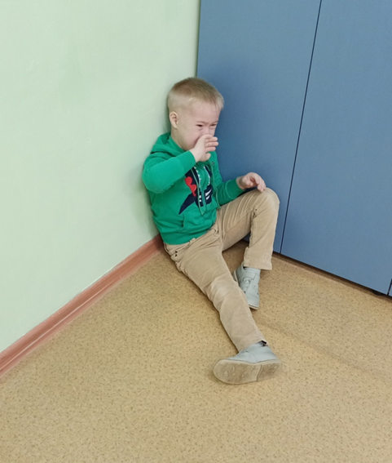

Slide 8
Состав специалистов
Учитель начальных классов
Учитель-логопед
Педагог-психолог
Учитель АФК
Учитель музыки
Учитель рисования
Тьютор

Slide 9
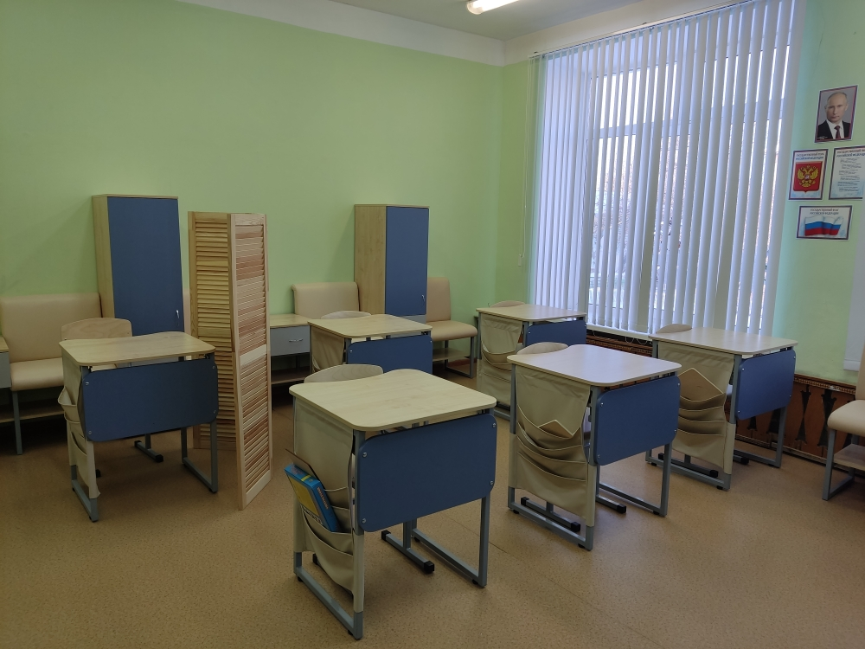
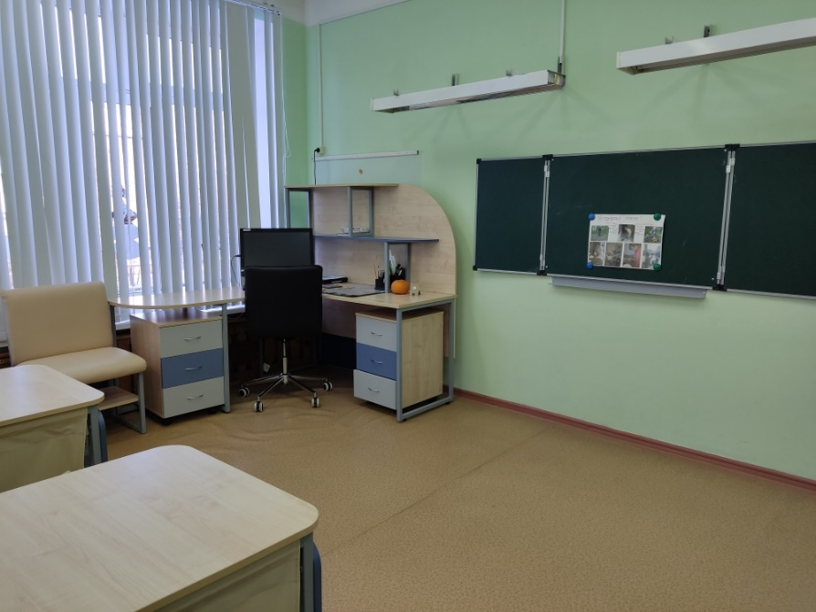
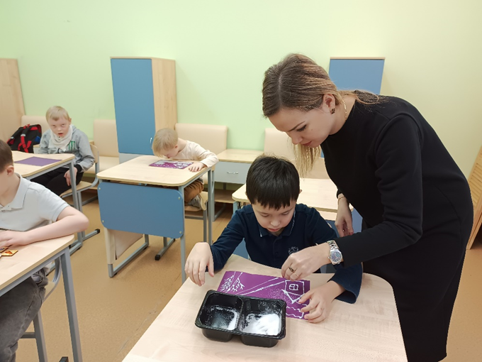
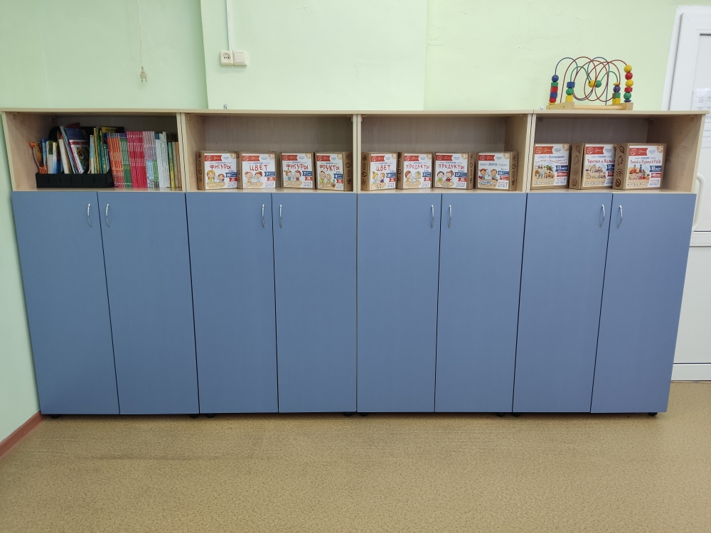
Кабинет для совместных занятий

Slide 10
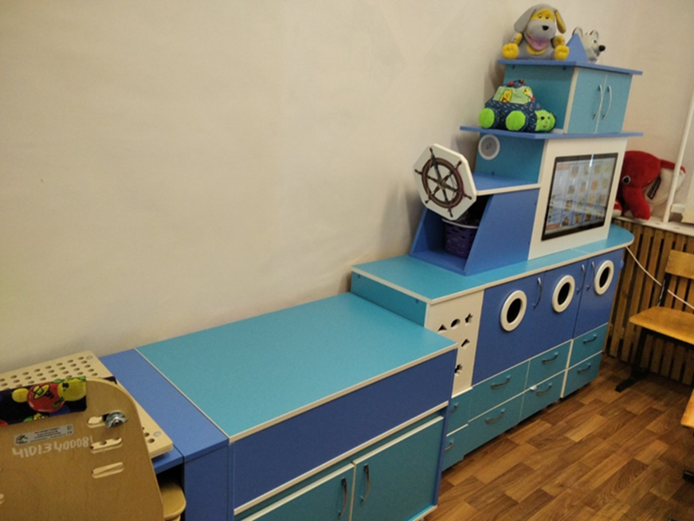
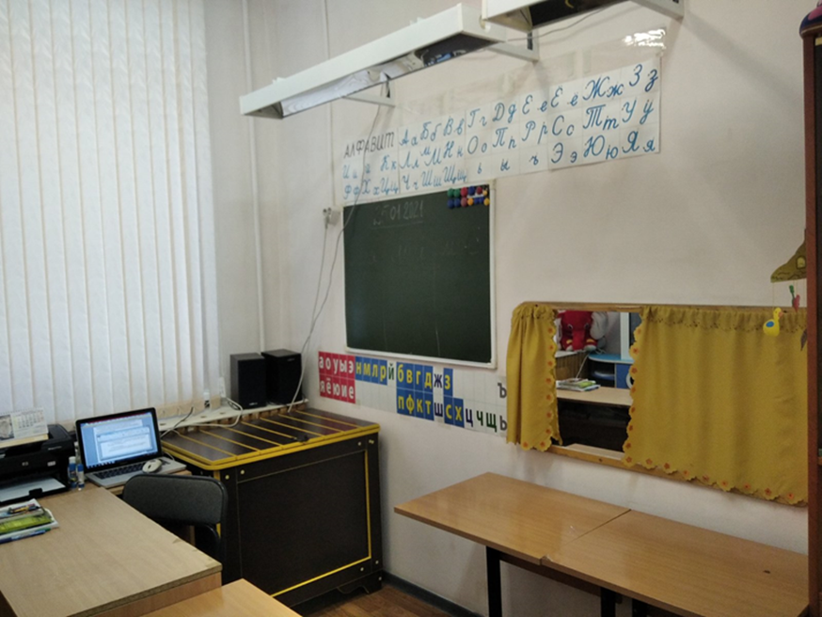

Slide 11
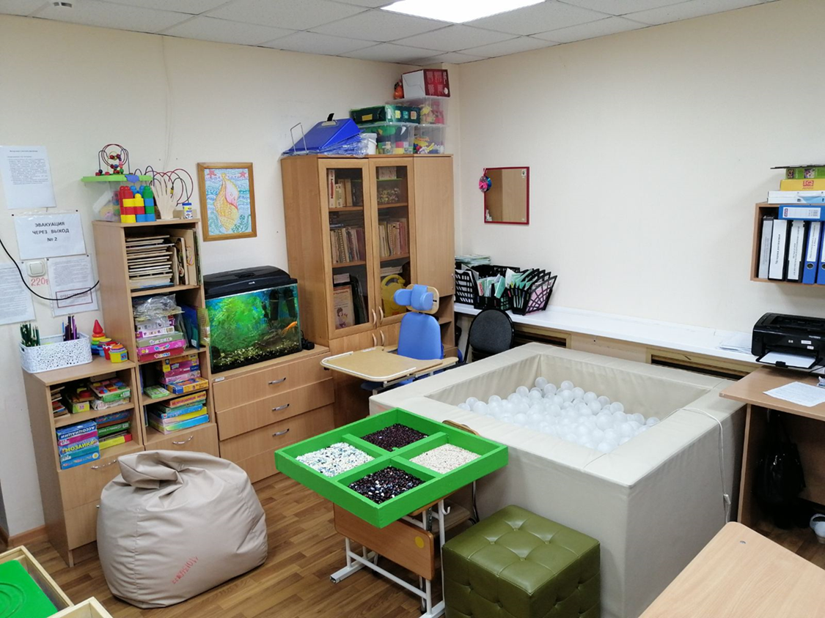
Кабинет педагога-психолога

Slide 12
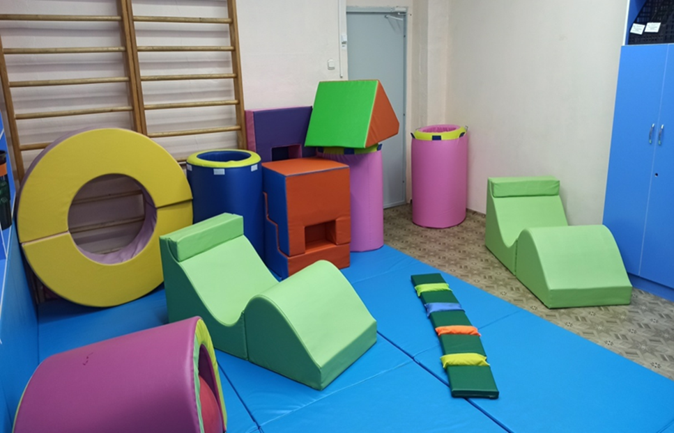
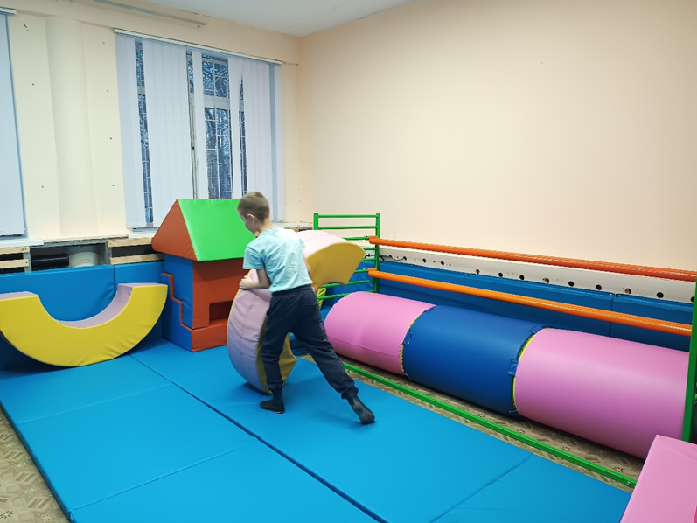
Зал АФК (комната сенсорной разгрузки)

Slide 13
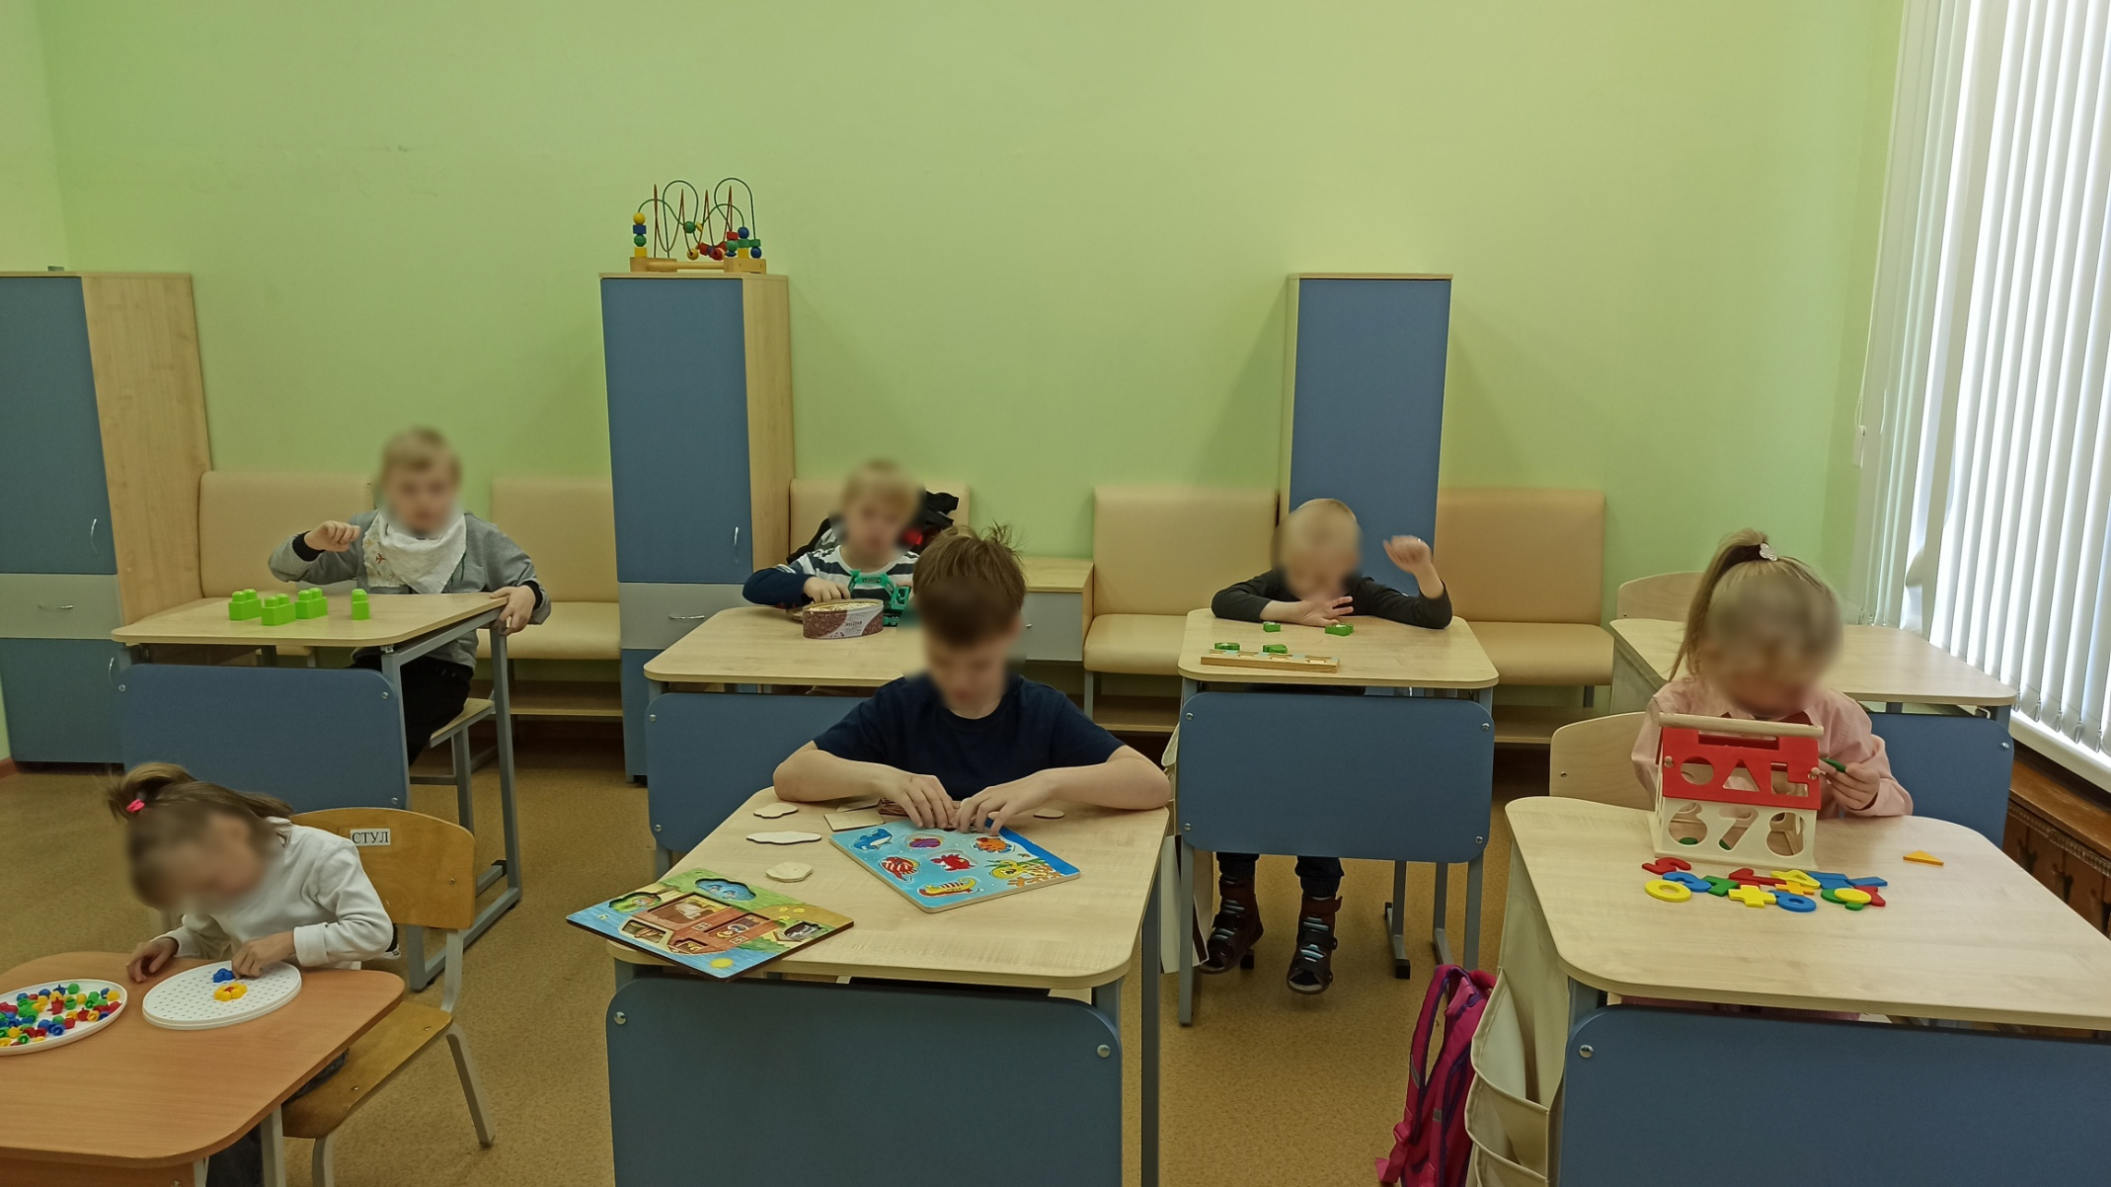
Итоги года

Slide 14
Организация работы коммуникативного класса 2022-2023 уч.г.
Ученики МАОУ «Школа-интернат № 4 для обучающихся с ОВЗ» г.Перми, обучающиеся индивидуально на дому.
Количественный состав класса – не более 6 обучающихся.
Режим работы класса - еженедельно по средам с 14.00 до 16.00 по 3 занятия.

Slide 15
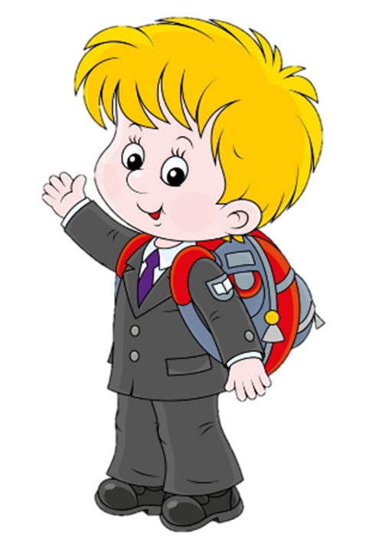
Особенности обучающихся, включенных в состав класса
5 мальчиков, 3 девочки
Ребенок-инвалид-8 человек
Индивидуальное обучение на дому-8 человек
8 человек
УО, СИПР, 2 вариант-6 человек
РАС, 3 вариант- 1 человек
НОДА, 4 вариант- 1 человек

Slide 16
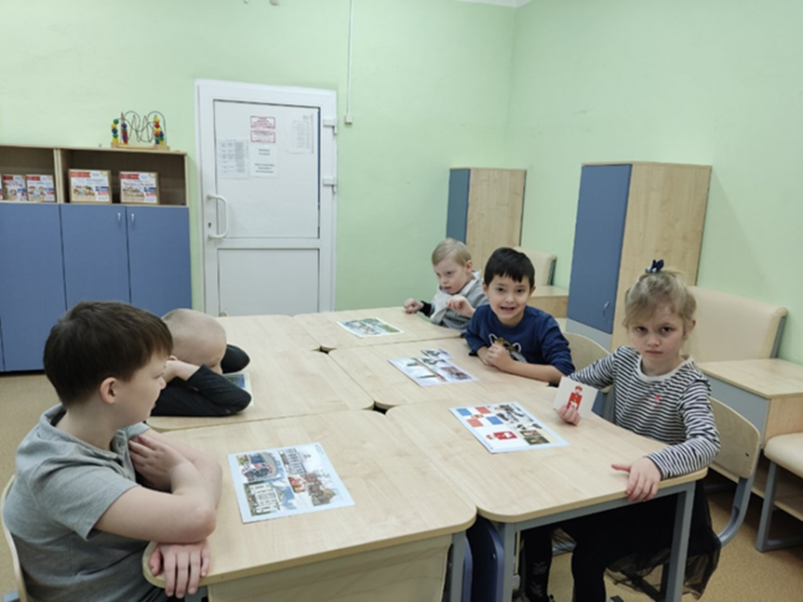
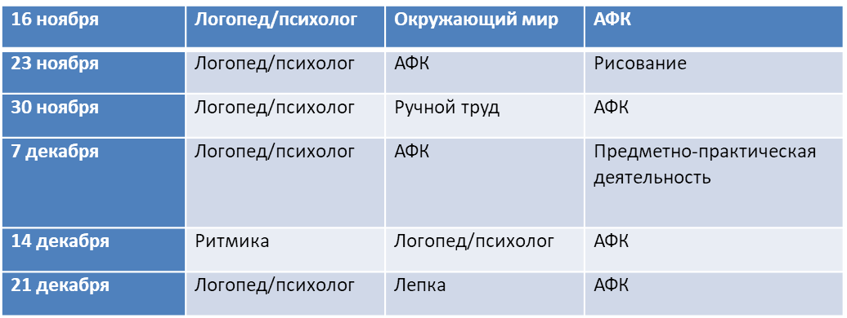
Логопедические занятия Психокоррекционные занятия Адаптивная физкультура Рисование Лепка Ручной труд Музыка Окружающий мир

Slide 17
Трудности
Отсутствие у обучающихся умения общаться друг с другом и включаться в совместную продуктивную деятельность.
Быстрая утомляемость и пресыщаемость обучающихся.
Отсутствие у обучающихся навыков пребывания в большом скоплении людей: дети стараются уединиться в тихом комфортном месте, отвлекаются на других участников, пугаются шума, криков, неожиданных резких движений и т.д.
Разный темп деятельности и уровень интеллектуального и физического развития обучающихся, входящих в класс.
Аутоагрессия и дезадаптивное поведение обучающихся.

Slide 18
Состав специалистов
Учитель-логопед
Педагог-психолог
Учитель АФК
Учитель музыки
Учителя, работающие на дому с обучающимися, которые посещают коммуникативный класс

Slide 19
Результаты
МАОУ «Школа-интернат № 4 для обучающихся с ОВЗ» г. Перми -
- (НАЗВАНИЕ_СЛАЙДА)
2021-2022 учебный год: все обучающиеся первого класса адаптировались в школе, ни один ученик не переведен на индивидуальное обучение на дому.
Декабрь 2022 года: в коммуникативный класс включены 8 обучающихся, находящихся на индивидуальном обучении на дому. Дети посещают совместные занятия 1 раз в неделю, начали принимать участие в общешкольных внеурочных мероприятиях.

Slide 20
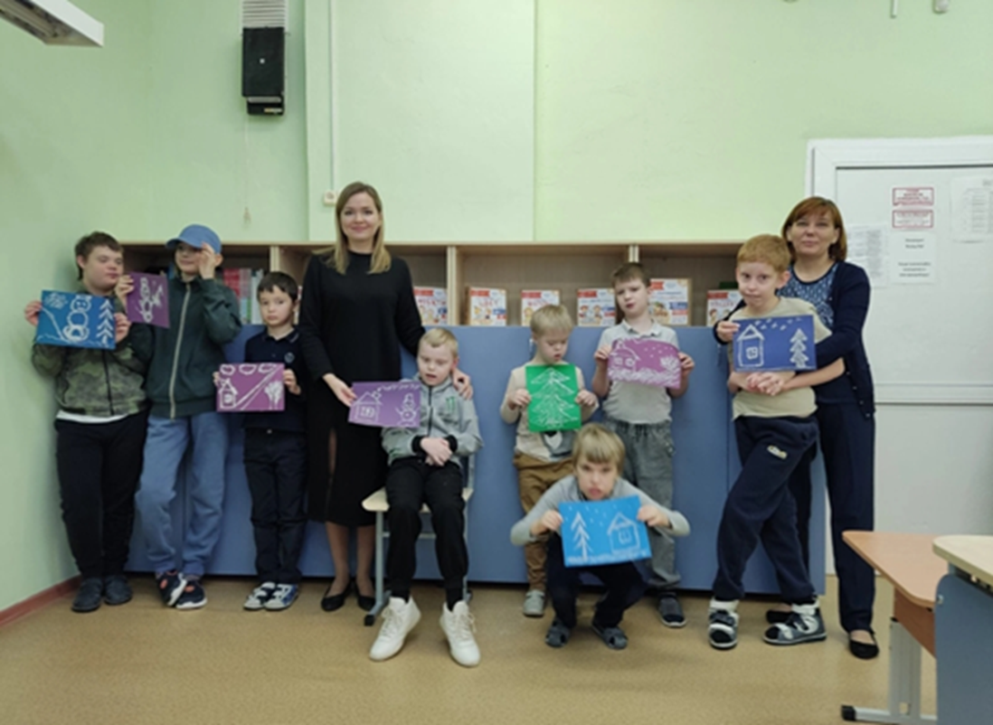
МЫ РАЗНЫЕ. МЫ РАВНЫЕ.

